Slide 1
매핑해조
디지털 집현전 메타데이터 구축을 위한 매핑 API 제작
화면설계서
팀명 : 매핑해조
팀원 : 정준수/권예지/서재혁/이정욱/이혜윤
2022.12.13

Slide 2
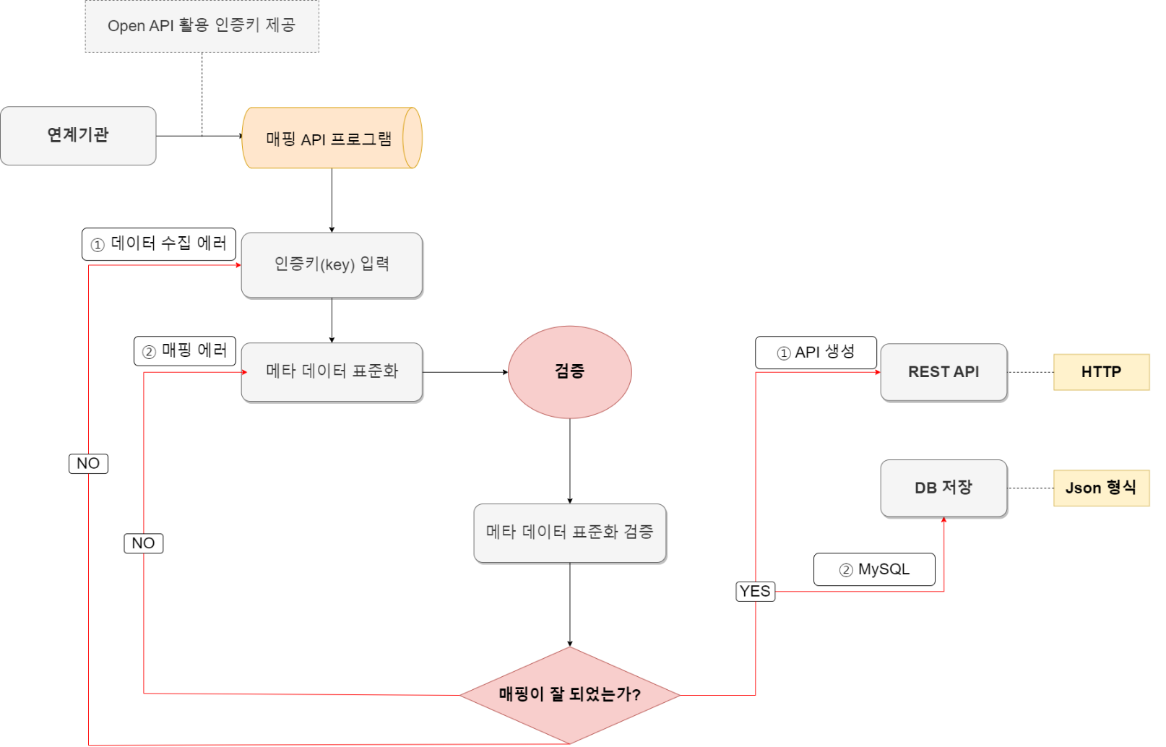
서비스 흐름도

Slide 3
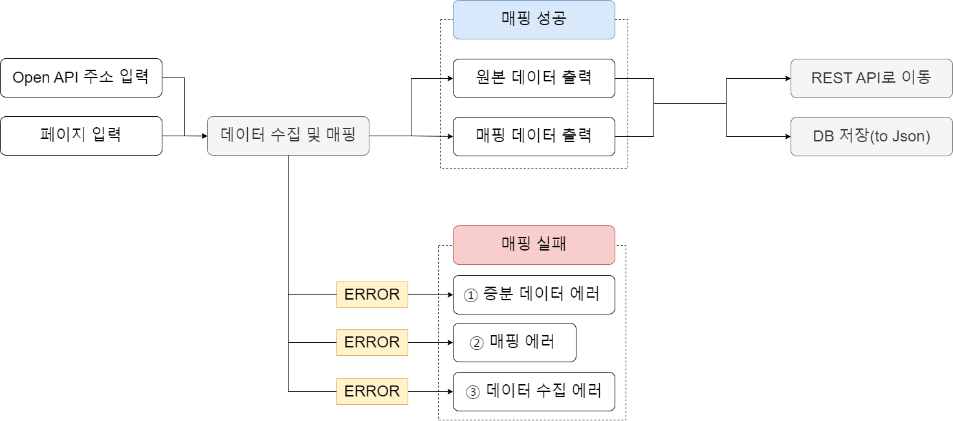
메뉴 구성

Slide 4
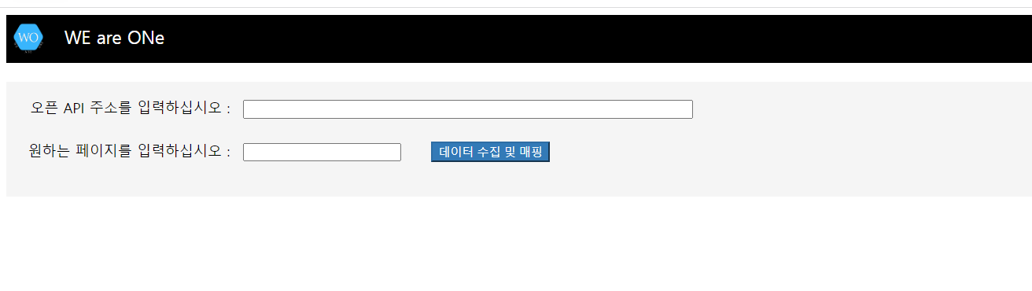
프로젝트명
디지털 집현전 메타데이터 구축을 위한 매핑 API 제작
① 연계기관의 Open API 서비스를 이용할 수 있는 인증키(Key) 입력
화면이름
메인 페이지
화면코드
views.py
user.html
화면설명
① - 인증키 입력
② - 페이지 입력
③ 데이터 수집 및 항목 자동 매핑 버튼
유의사항
② 원본 데이터 중 불러올 페이지 입력
연계기관으로부터 미리 인증키를 발급 받아야 프로그램을 이용할 수 있음

Slide 5
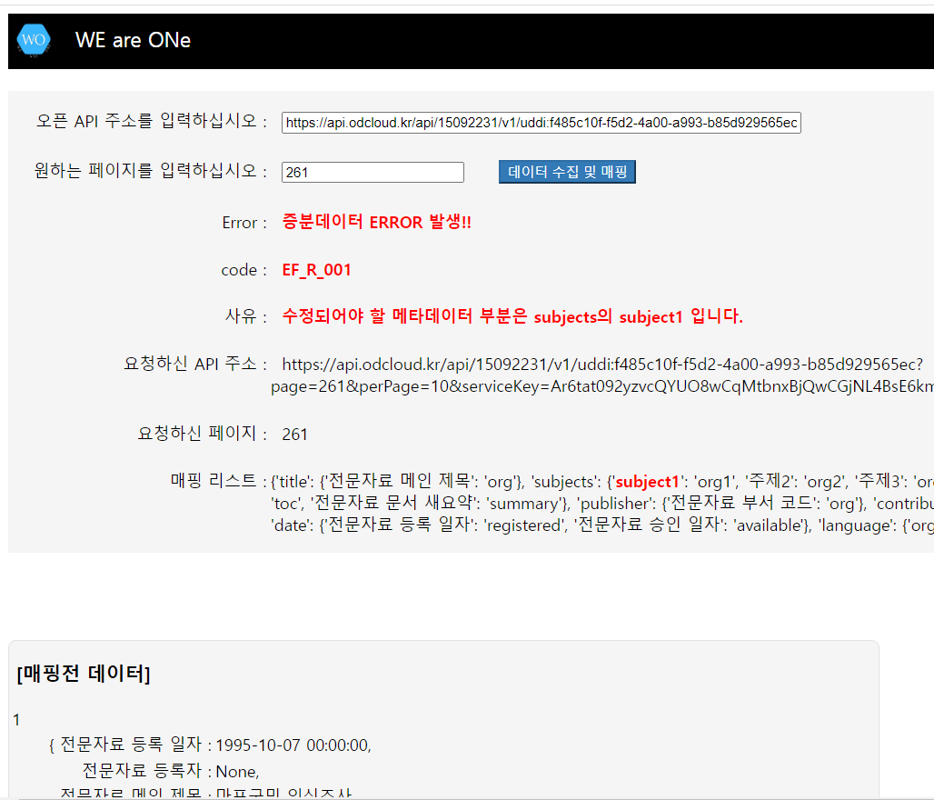
프로젝트명
001 증분 데이터 에러
디지털 집현전 메타데이터 구축을 위한 매핑 API 제작
화면이름
증분 데이터 에러
(에러 코드: EF_R_001)
화면코드
views.py
Forjson.html
style.css
화면설명
① 에러 메시지 출력
① - 증분 데이터 에러
② - 에러 코드 및 사유 출력
③ - 원본 데이터에서 변경된 정보 출력
유의사항
② 매칭되지 않는 부분 표시
에러 발생 원인에 따라 코드 수정 필요
③ 원본데이터는 출력

Slide 6
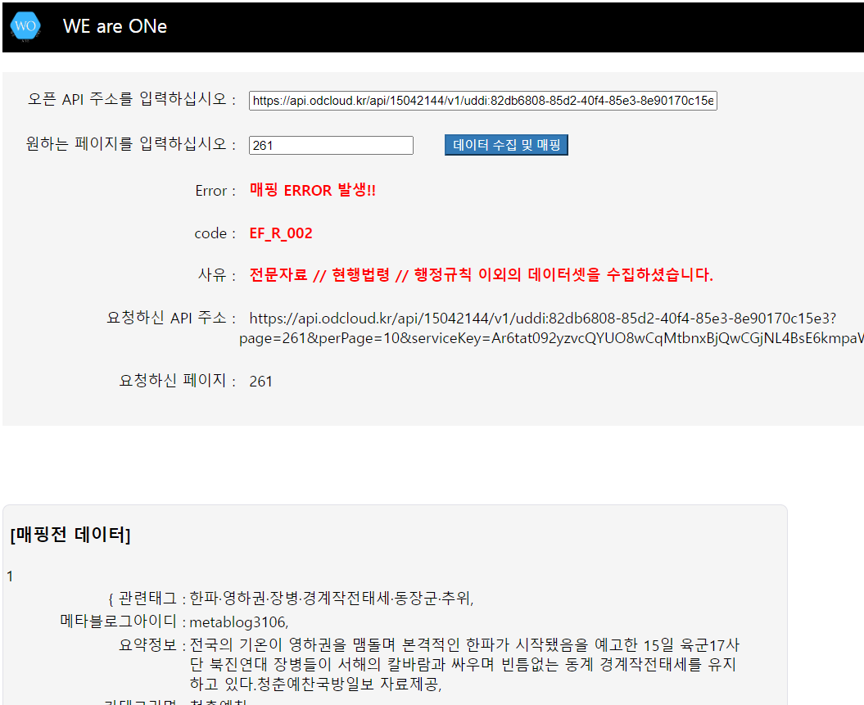
프로젝트명
002 매핑 에러
디지털 집현전 메타데이터 구축을 위한 매핑 API 제작
화면이름
매핑 에러
(에러 코드: EF_R_002)
화면코드
views.py
Forjson.html
style.css
화면설명
① - 매핑 에러
② - 에러 코드 및 사유 출력
① 에러 메시지 출력
② 매핑은 되지 않지만 원본데이터는 출력됨
유의사항
에러 발생 원인에 따라 코드 수정 필요

Slide 7
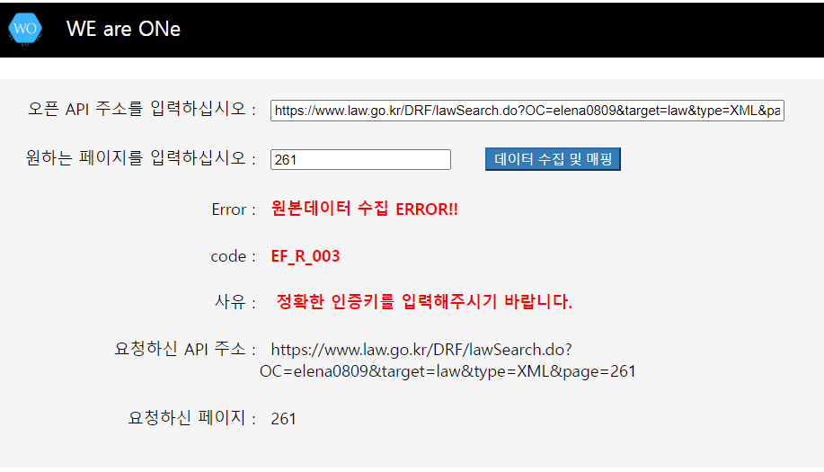
프로젝트명
003 데이터 수집 에러
디지털 집현전 메타데이터 구축을 위한 매핑 API 제작
화면이름
데이터 수집 에러
(에러 코드: EF_R_003)
화면코드
views.py
Forjson.html
style.css
화면설명
① - 데이터 수집 에러
② - 에러 코드 및 사유 출력
유의사항
에러 발생 원인에 따라 코드 수정 필요
① 에러 메시지 출력
인증키 오입력

Slide 8
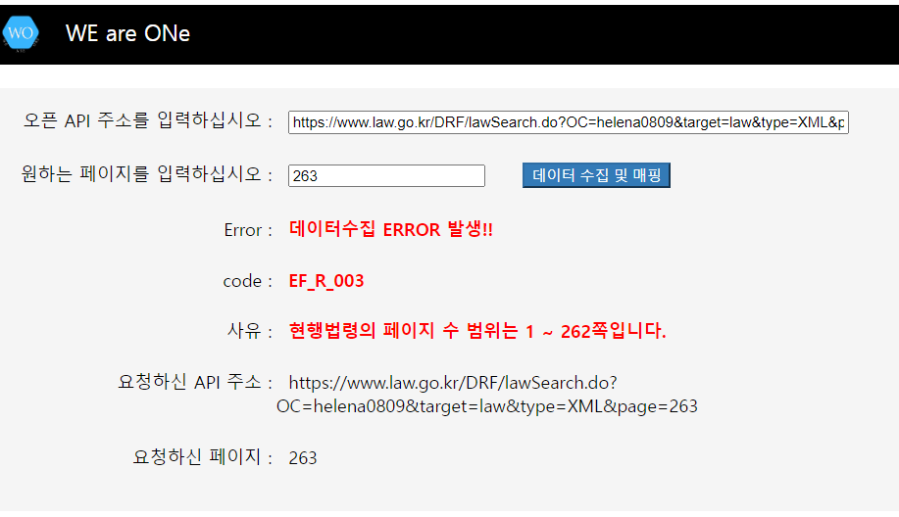
프로젝트명
003 데이터 수집 에러
디지털 집현전 메타데이터 구축을 위한 매핑 API 제작
화면이름
데이터 수집 에러
(에러 코드: EF_R_003)
화면코드
views.py
Forjson.html
style.css
화면설명
① - 데이터 수집 에러
② - 에러 코드 및 사유 출력
유의사항
에러 발생 원인에 따라 코드 수정 필요
① 에러 메시지 출력
제공되는 페이지를 초과해서 입력했을 때

Slide 9
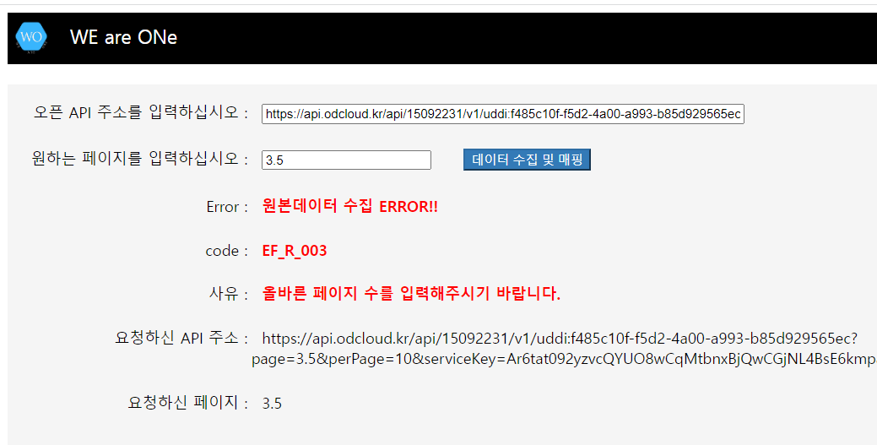
프로젝트명
003 데이터 수집 에러
디지털 집현전 메타데이터 구축을 위한 매핑 API 제작
화면이름
데이터 수집 에러
(에러 코드: EF_R_003)
화면코드
views.py
Forjson.html
style.css
화면설명
① - 데이터 수집 에러
② - 에러 코드 및 사유 출력
유의사항
에러 발생 원인에 따라 코드 수정 필요
① 에러 메시지 출력
정수 이외의 수를 입력했을 때

Slide 10
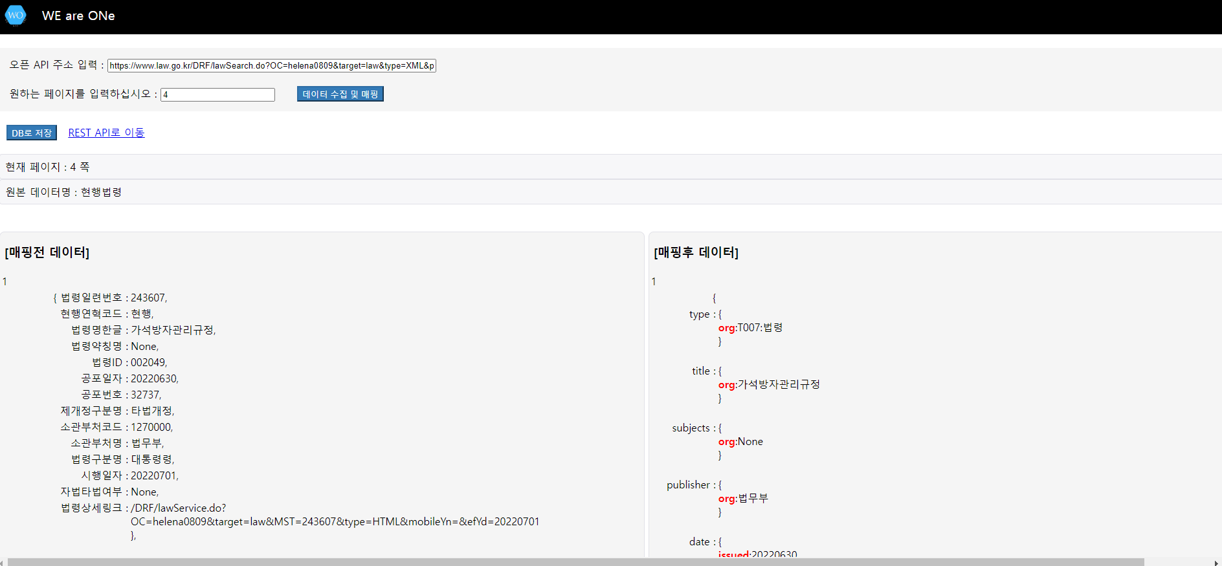
프로젝트명
디지털 집현전 메타데이터 구축을 위한 매핑 API 제작
① 로드된 데이터의 현재 페이지와 데이터명
화면이름
데이터 수집 및 매핑
화면코드
② 원본 데이터 출력
views.py
Forjson.html
style.css
화면설명
① - 로드된 데이터 정보
② - 원본 데이터 출력
③ - 항목 자동 매핑
유의사항
제공되는 원본 데이터의 크기를 알아야함.
정확한 인증키 값을 입력해야 함
원본 데이터의 항목이 메타데이터 표준 테이블과 매칭되어야함
③ 메타데이터 표준 테이블을 기준으로 자동 매핑된 데이터 출력

Slide 11
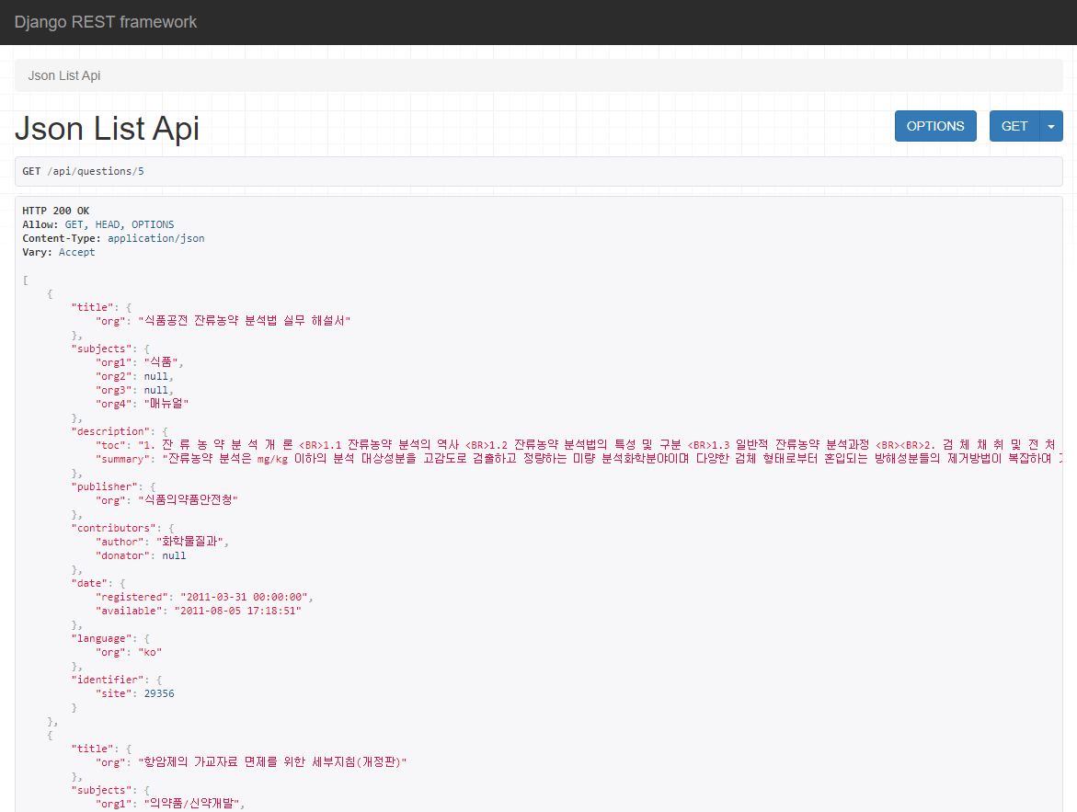
프로젝트명
디지털 집현전 메타데이터 구축을 위한 매핑 API 제작
화면이름
① API 스키마 또는 기타 리소스 정보
Json List API
화면코드
views.py
Forjson.html
style.css
화면설명
① - REST API 출력
② - 기타 API 정보 출력
유의사항
Json 형식으로 데이터 반환
② REST API 출력 화면

Slide 12
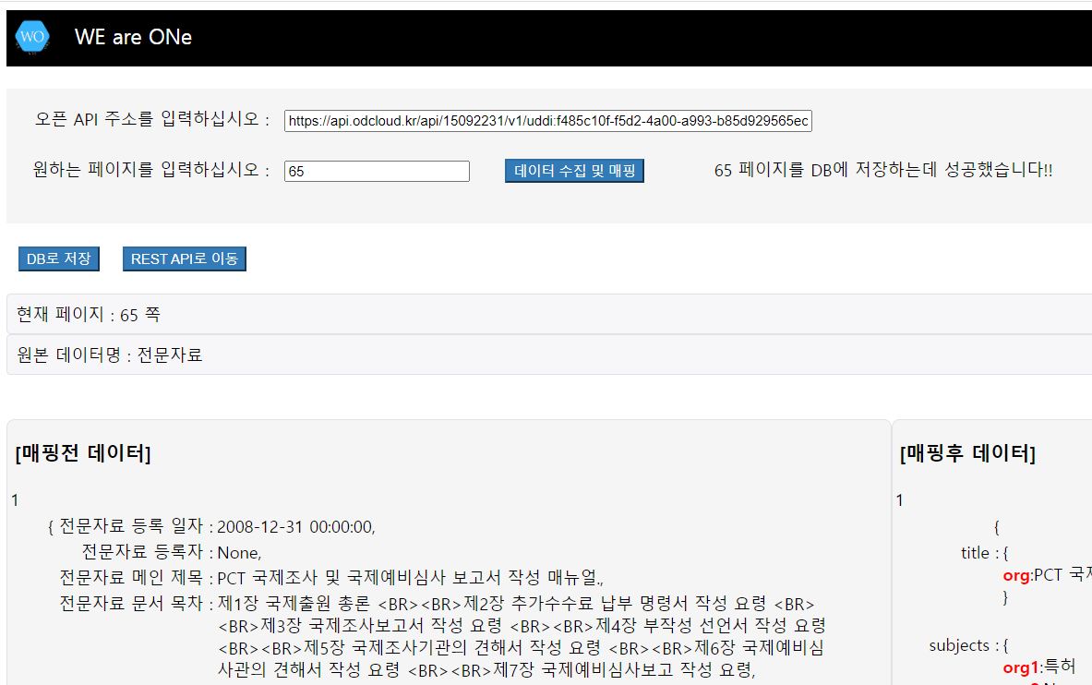
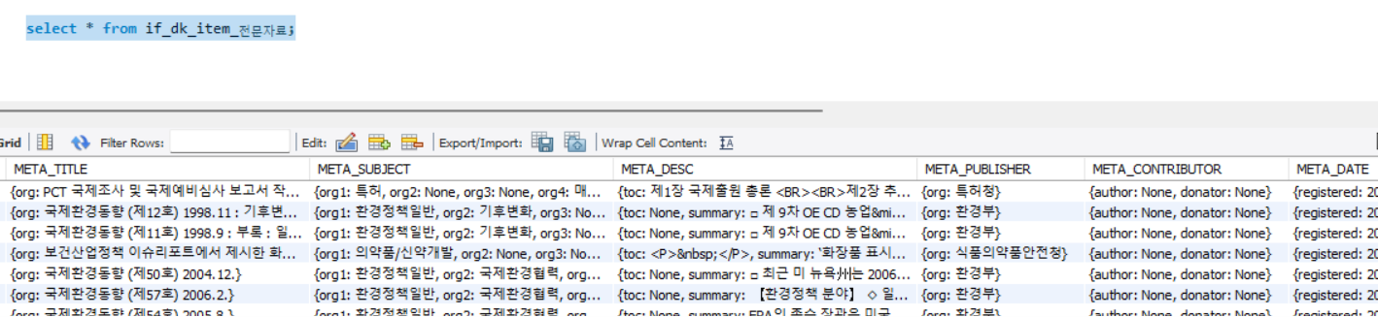
프로젝트명
디지털 집현전 메타데이터 구축을 위한 매핑 API 제작
화면이름
DB(MySQL) 저장
① DB 저장
화면코드
매핑에 성공한 데이터를 MySQL에 저장
views.py
Forjson.html
style.css
화면설명
① - Json형식으로 DB 저장
유의사항
에러 발생 원인에 따라 코드 수정 필요
② MySQL에 성공적으로 저장된 데이터
전문자료 데이터

